Slide 1

Web工具仓库管理系统
Tool Warehouse System
演讲人：白蓉
PPT制作：晋一民
组员：刘久菊，刘梅娟

Slide 2
项目背景
FastRepair是一家大型的跨国机械电子修理公司，业务主要涉及四个领域：大型建筑设备修理（Construction Device Repair）、汽车修理（Automobile Repair）、家电修理（Appliance Repair）和计算机修理（Computer Repair）。
为了更好地管理各个领域中种类庞杂的工具，方便用户登记借用仓库里的工具，设计开发此系统。

Slide 3
功能简介
管理员系统
存储工具信息；
对工具类目、工具属性等信息增删改查；
用户系统
登录注册；
查询、借用工具；

Slide 4
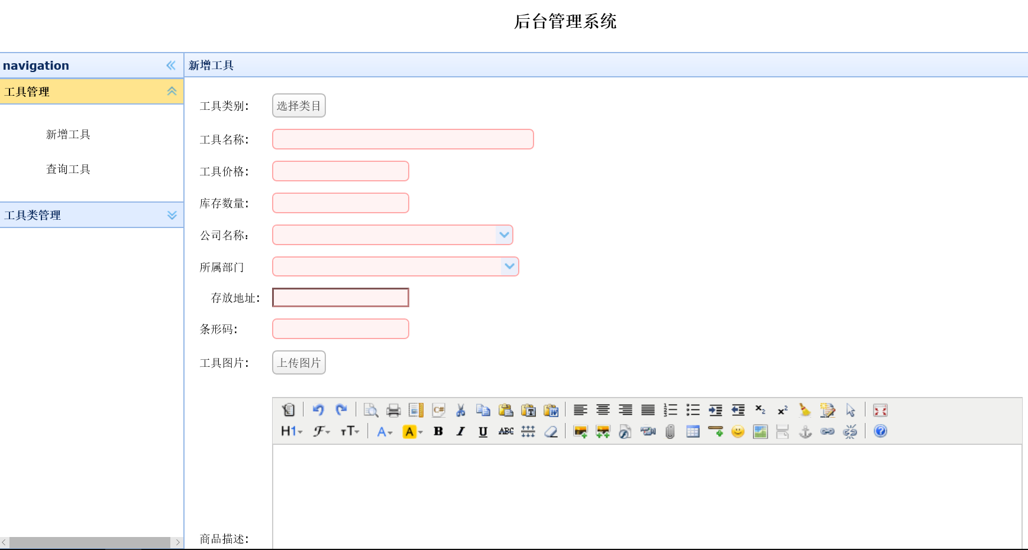
界面风格预览-管理员系统

Slide 5
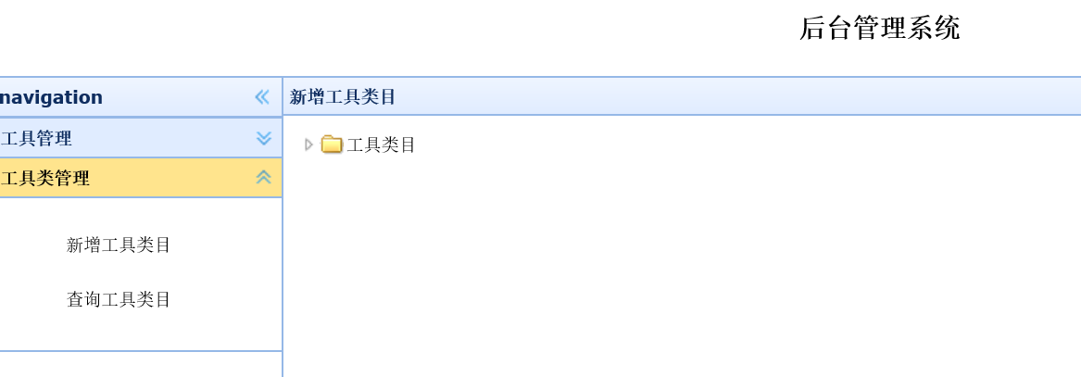
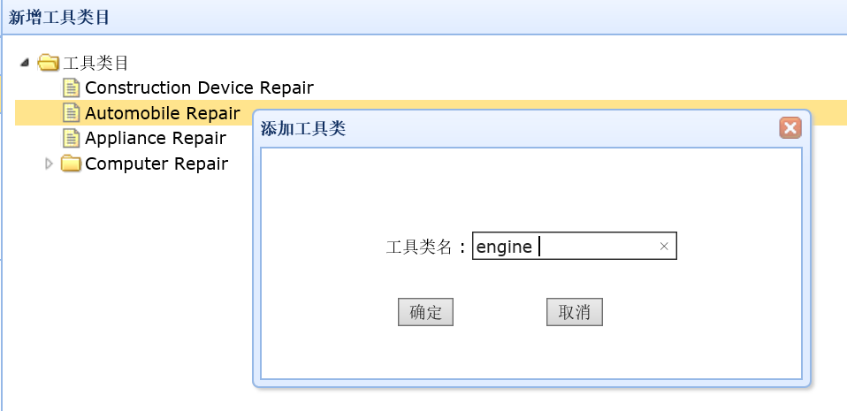
界面风格预览-管理员系统

Slide 6
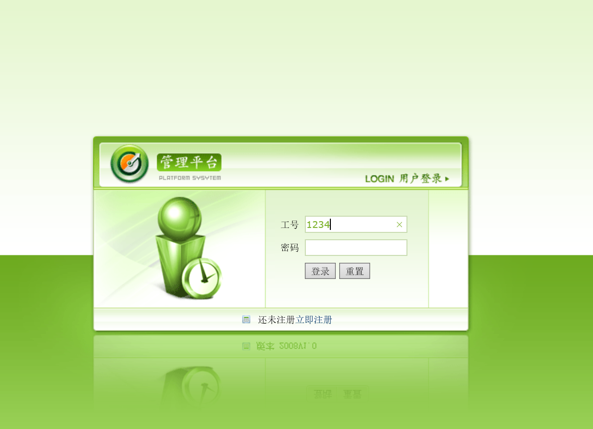
界面风格预览-用户系统

Slide 7
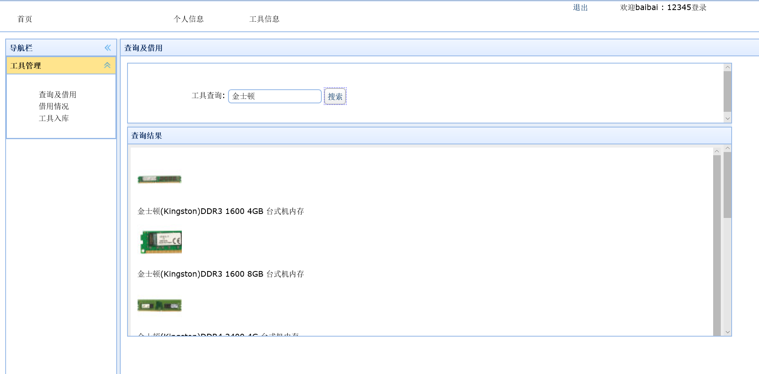
界面风格预览-用户系统

Slide 8
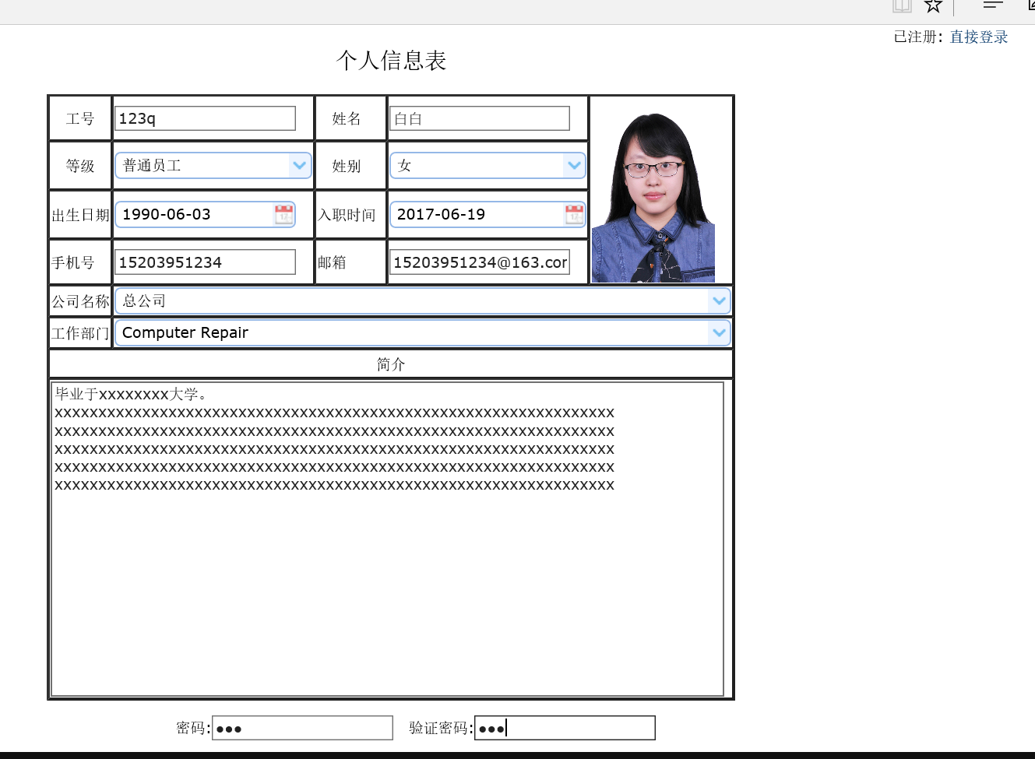
界面风格预览-用户系统

Slide 9
Web工程建模
功能需求用例建模；
功能需求用例动态建模；
超文本建模；
内容建模；
内容动态建模；

Slide 10
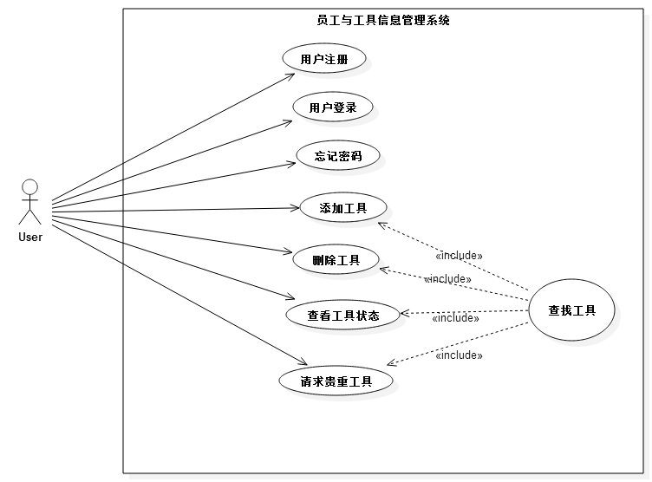
Web工程建模-功能需求用例建模 1

Slide 11
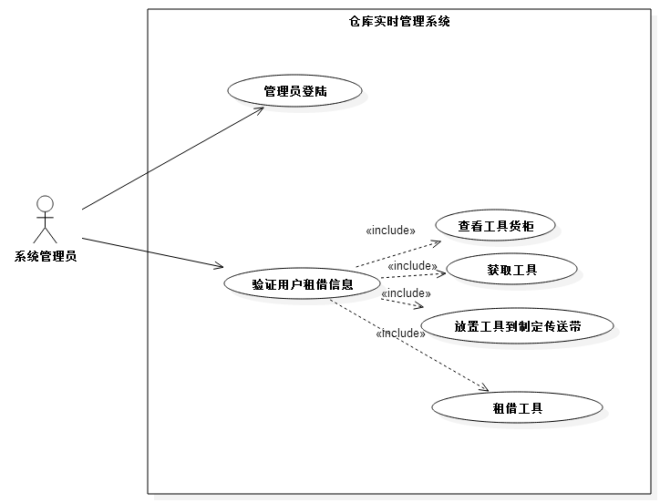
Web工程建模-功能需求用例建模 2

Slide 12
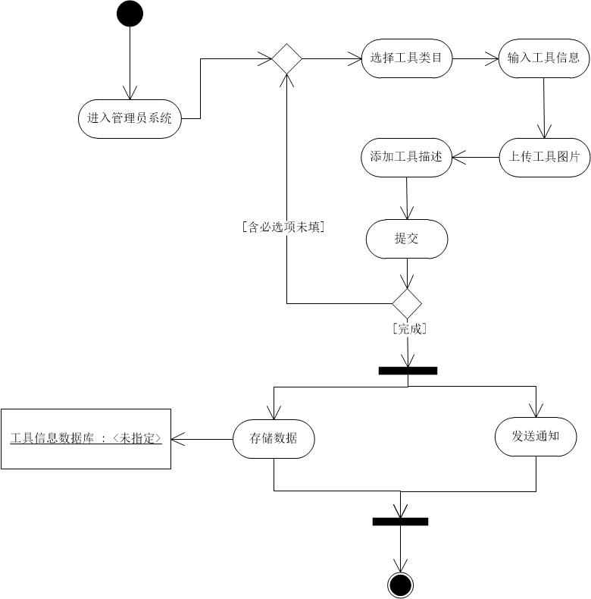
Web工程建模-功能需求用例动态建模

Slide 13
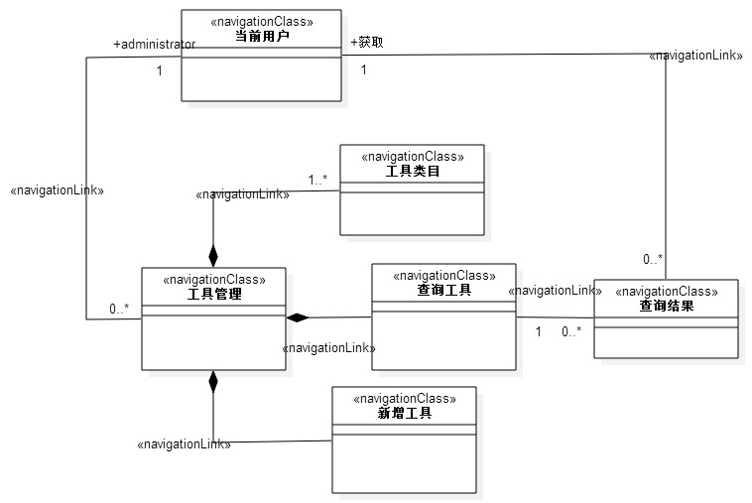
Web工程建模-超文本建模

Slide 14
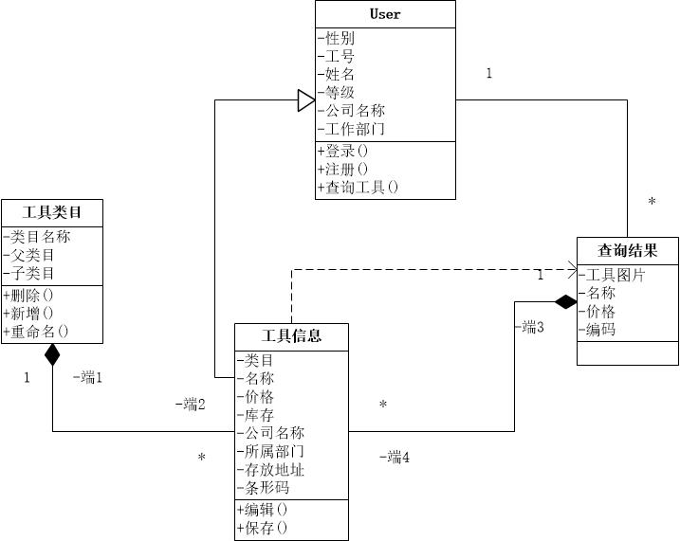
Web工程建模-内容建模

Slide 15
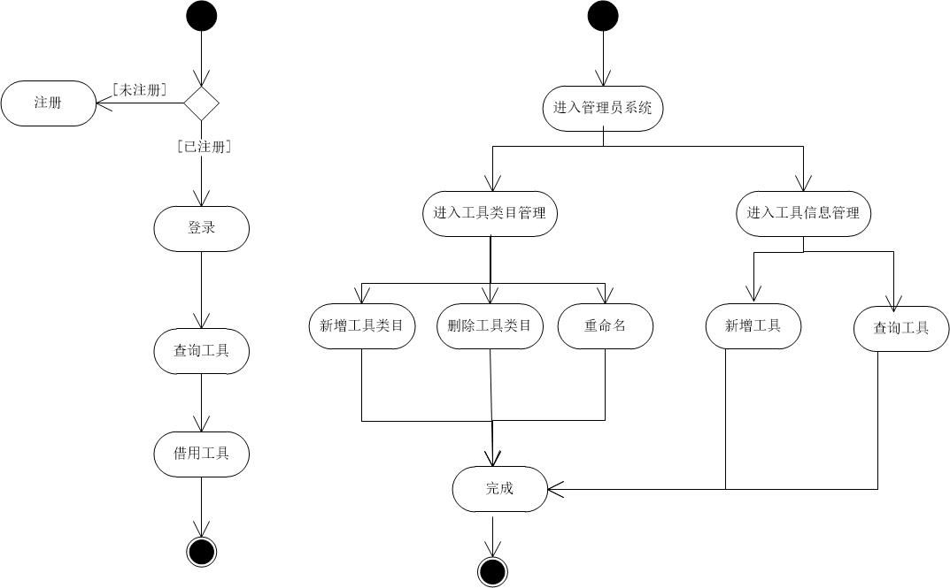
Web工程建模-内容动态建模

Slide 16
Web工程架构
Web工程架构图

Slide 17
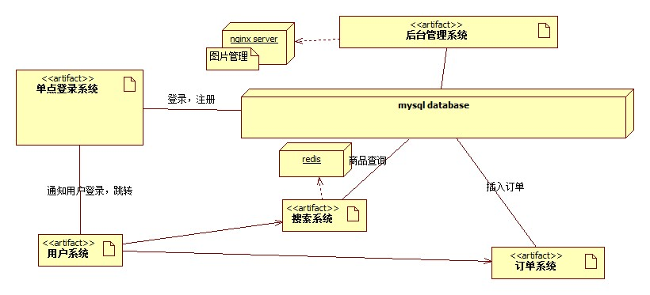
Web工程架构图

Slide 18
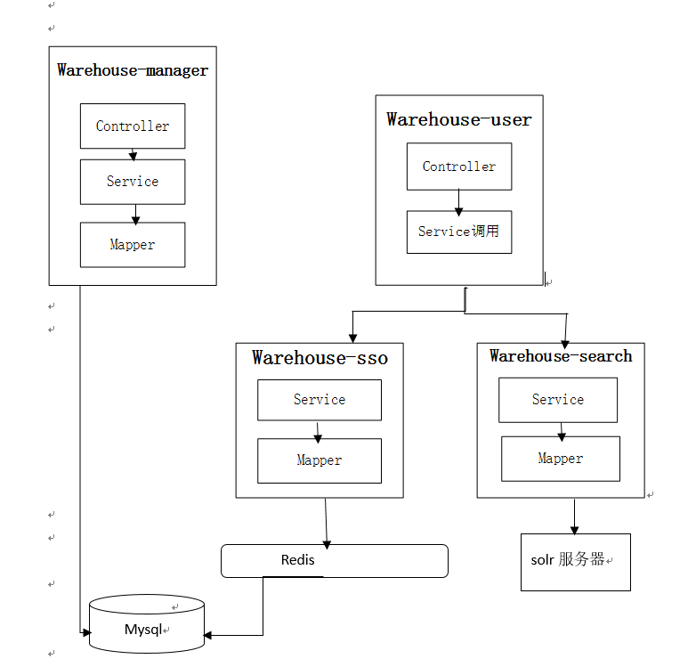
Web工程架构图

Slide 19
部分测试结果展示
信息未完全填写；
注册信息不合格；
工具类目操作；
删除工具类目；
添加工具类目；
重命名工具类目；

Slide 20
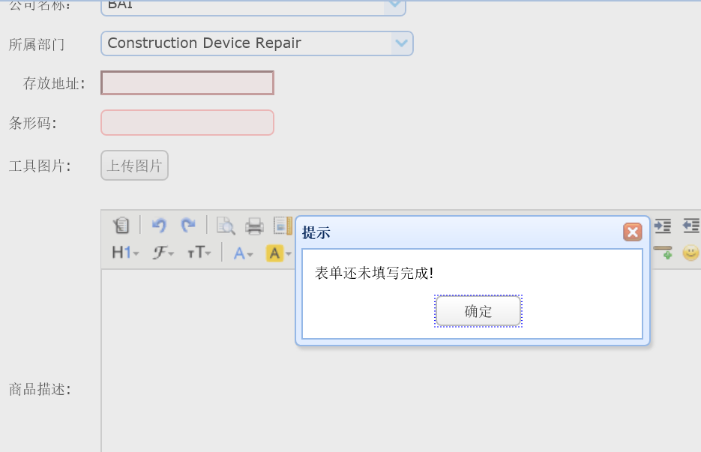
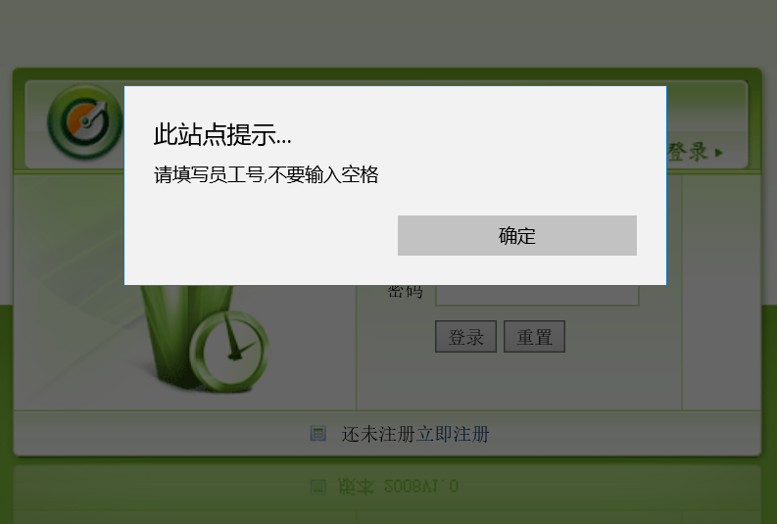
测试-信息未完全填写
1.工具信息
未完全填写
2.用户登录信息未完全填写

Slide 21
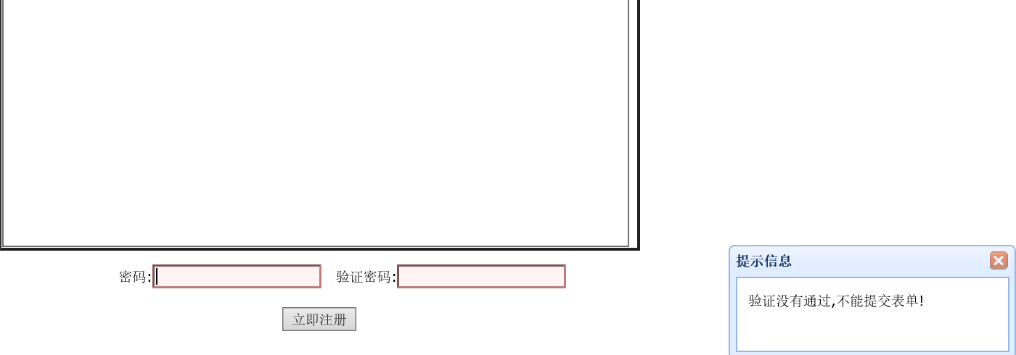
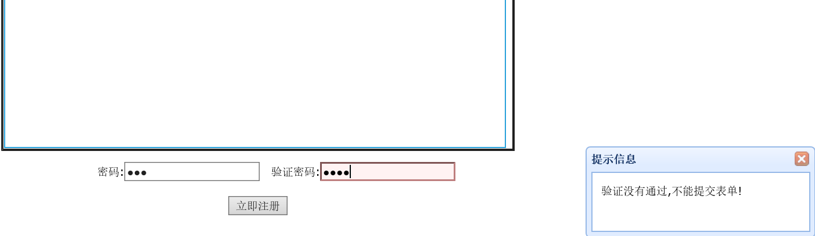
测试-注册信息不合格
3.未设置密码
4.密码不一致

Slide 22
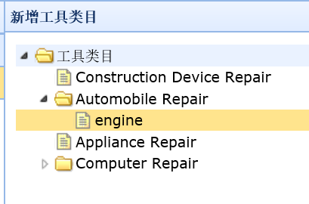
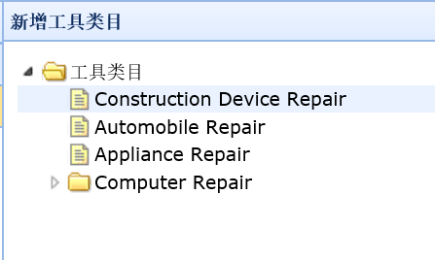
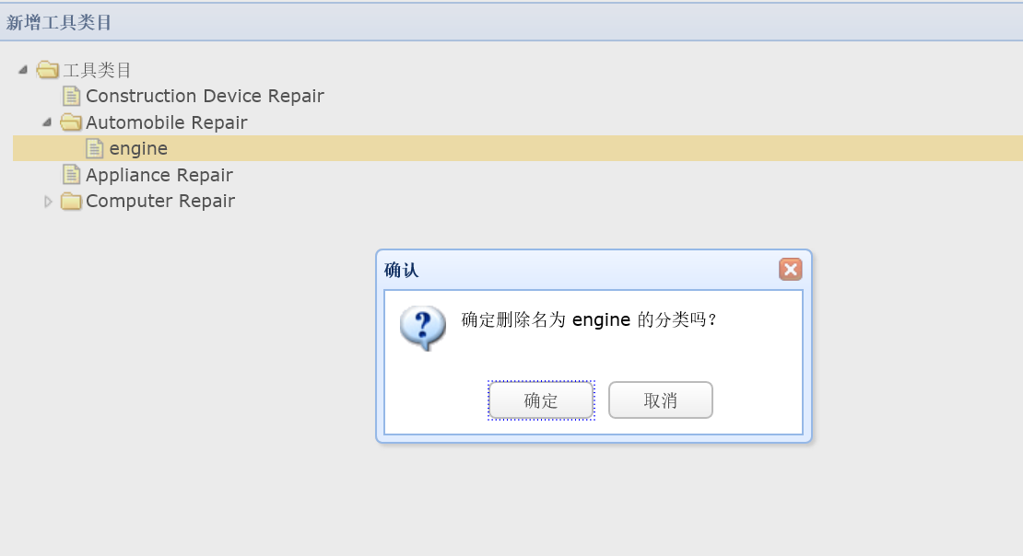
测试-工具类目操作
5.删除工具类目

Slide 23
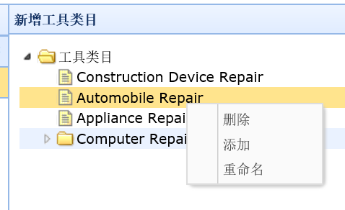
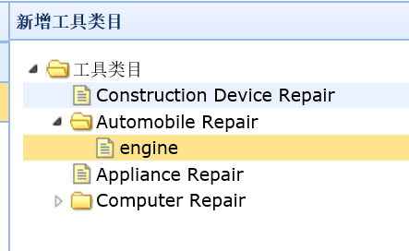

测试-工具类目操作
6.添加工具类目

Slide 24
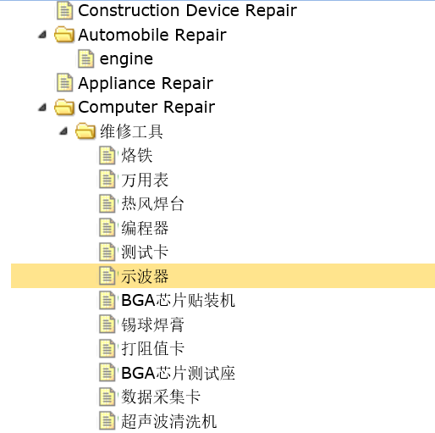
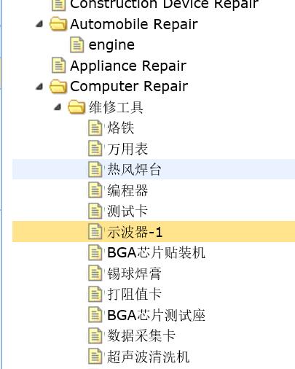
测试-工具类目操作
7.重命名工具类目

Slide 25
Web应用架构设计
单点登录
Single Sign on System；
图片上传
Picture Upload；
搜索系统
Search System；

Slide 26
单点登录-Single Sign on System
单点登录：
SSO的定义是在多个应用系统中，用户只需要登录一次就可以访问所有相互信任的应用系统。

Slide 27
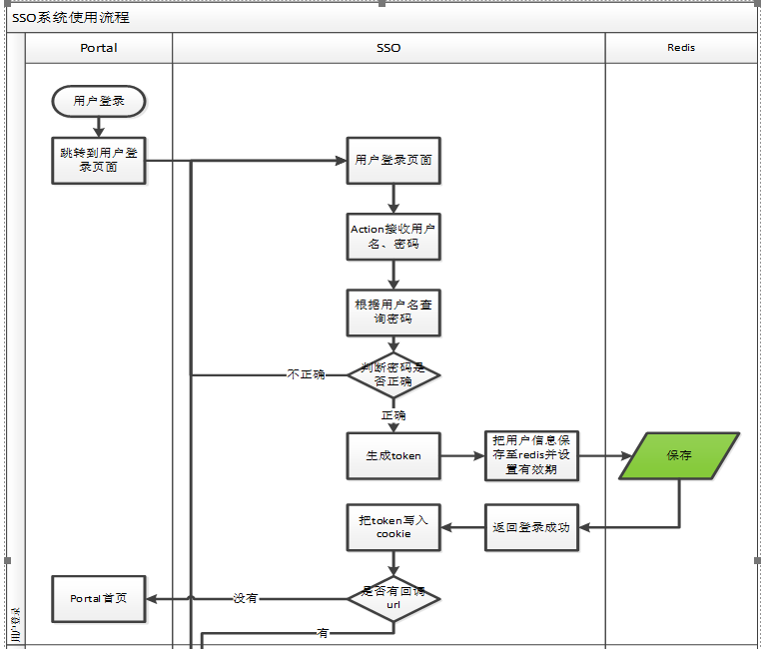
单点登录-Single Sign on System
SSO系统使用流程

Slide 28
图片上传-Picture Upload
优势：
数据库中只需存储图片地址
步骤：
搭建nginx服务器；
搭建fastdfs分布式文件系统；
上传图片至服务器；
返回图片地址；

Slide 29
搜索系统-Search System
步骤：
搭建solr服务器；
导入数据；
编写代码（根据物品的名称和类别搜索）；
Warehouse-user System调用该系统restful api；

Slide 30
Thanks

